Slide 1
아두이노와 충격감지센서, GPS를 활용한 자전거 주행 중 응급 상황 발생 시 자동 신고 시스템
2014020902
구민수

Slide 2
목차
1. 동기/목표 2. 필요성
3. 관련 현황 4. 기 개발된 시스템과 문제점, 보완점, 차이점
5. 구현 6. 예산
7. 추진일정 8. Q&A

Slide 3
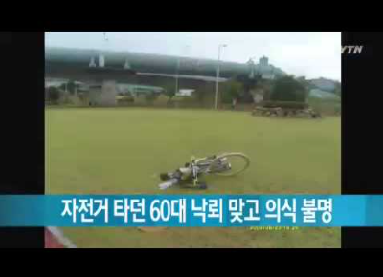
동기/ 목표
혼자 자전거를 타고 가다 의식을 잃거나 쓰러지면 대처할 방법이 없다.

Slide 4
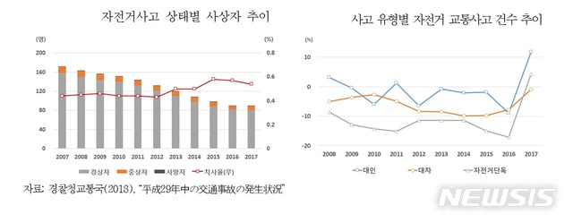
동기/ 목표
자전거 주행 중 응급상황 발생 시 초기에 위치정보를 포함한 빠른 신고와 사고현장 주변에 응급상황을 시각, 청각적으로 알려 사망률을 줄일 수 있는 자동 신고 시스템을 개발한다.
출처 : https://news.naver.com/main/read.nhn?oid=003&aid=0009052870

Slide 5
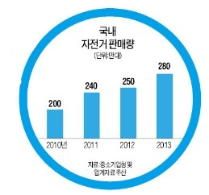
필요성
자전거 주행 중 응급상황 대처 시스템의 부재

Slide 6
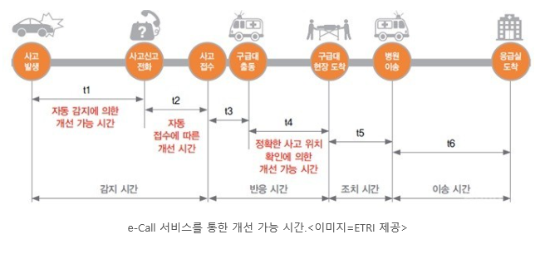
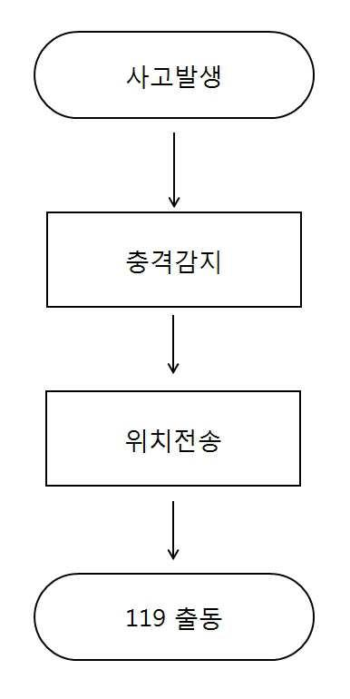
관련 현황
차량용 e-Call 시스템
관련 특허
출원 번호 : 1020170065657 (2017.05.26)
현재 특허 등록되지 않은 상태

Slide 7
기 개발된 시스템과 문제점, 보완점, 차이점
여러가지 센서와 기기들로 사고 상황을 인지할 수 있는 차와는 달리
자전거에는 센서와 기기들이 거의 없어 기존의 차량용 시스템을 그대로 적용시키
기는 어렵다.
차량의 사고와 달리 자전거는 가벼운 사고가 많아 사용자에게 신고 여부를
응답 받는다.
신고를 한 후 사고 상황을 알릴 수 있도록 LED와 Buzzer를 사용한다.

Slide 8
구현
사용할 부품
흐름도
시스템 구성
평가

Slide 9
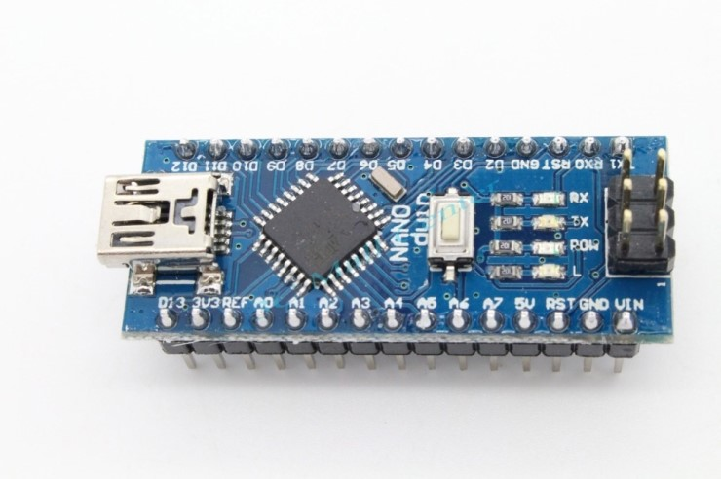
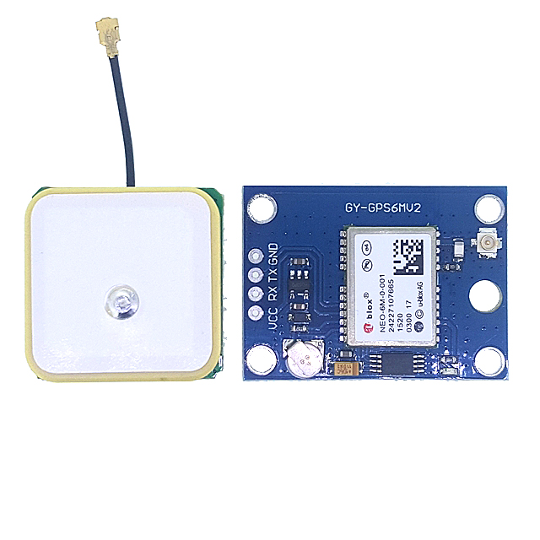
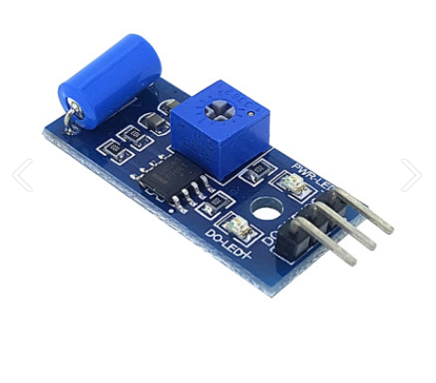
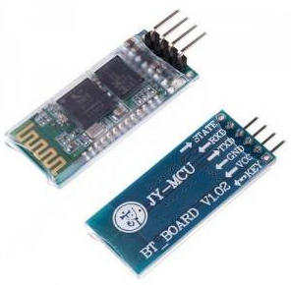
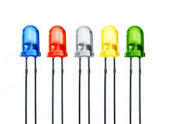
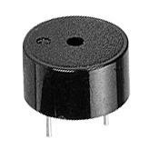
구현-사용할 부품
아두이노 나노
GPS 모듈
충격 감지센서
블루투스 모듈
LED
BUZZER

Slide 10
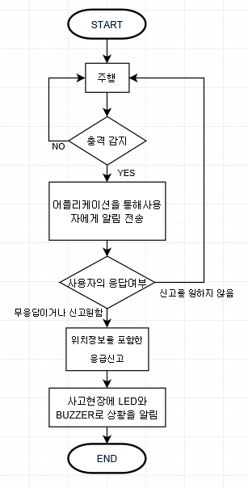
구현-흐름도

Slide 11
구현-시스템 구성
USER
데이터베이스
Firebase
하드웨어
아두이노
APP
APP INVENTOR

Slide 12
구현-평가
충격 감지 즉시 사용자에게 알림을 전송 하는지 확인.
알림을 보낸 후 1분 이내에 사용자의 응답을 확인.
사고현장의 위치를 포함해 자동으로 신고 하는지 확인.
신고를 한 후 사고현장을 LED와 Buzzer로 알리는지 확인.
올바른 위치를 표시하는지 확인.

Slide 13
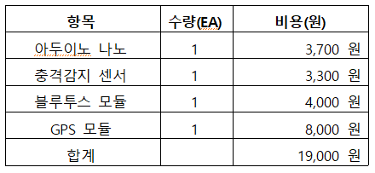
예산

Slide 14
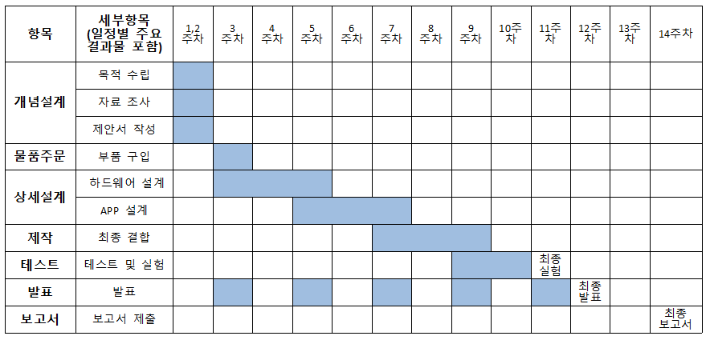
추진일정

Slide 15
Q&A

